Slide 1
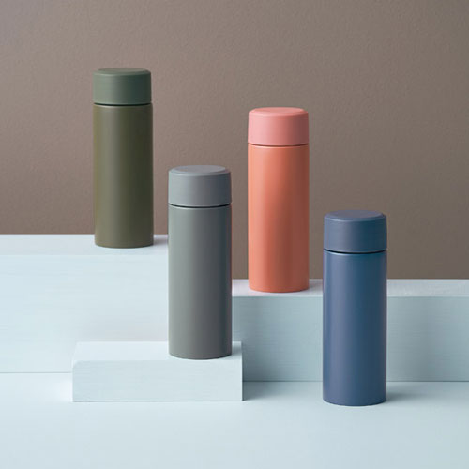


【提案書】
リット 真空ステンレスボトル120ml
特徴
120mlという昨今流行りの小容量ボトルです。真空ステレンスのため保冷温効果に優れており、軽量なため持ち歩きにも便利。シンプルなデザインで、散歩や通勤時の水分補給などに最適です。
納期
納期スペース
仕様
カラー展開：4色取混ぜ(グリーン・グレー・ピンク・ブルー)
素材：材質：ステンレス･PP･シリコン
サイズ：φ45×133mm
容量：120ml
包装：化粧箱
備考：※箱サイズ/146×51×51mm ※真空構造
お見積
お見積りスペース

